Slide 1
Budgetupptakt
2023-09-03
Södra Berget 11.00-11.30

Slide 2
Agenda
Budget 2025
Nyheter och organisationsförändringar
Generella budgetvärden
Tidplan
Hypergene
Status indata budget
Mer detaljerad budgetgenomgång
Separat enl önskemål
Övrigt:
- Kommentarer Budget och Prognos
- Kommunsamverkansprojekt kontra uppdrag

Slide 3
Övrig punkt
Löpande om pågående projekt
Kom ihåg löpande skicka förlängningsbeslut så vi kan uppdatera reviderat slutdatum i projektupplägget i UBW samt komplettera med förlängningsbeslut, mailsvar etc från finansiär

Slide 4
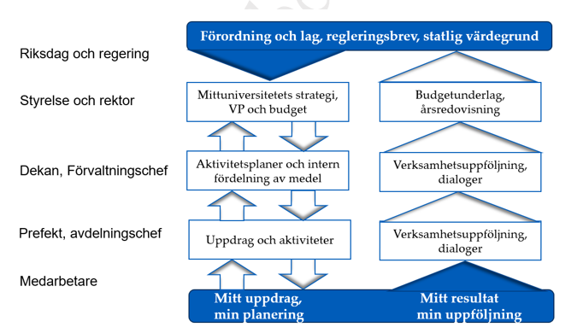
Planering och uppföljning
Planera och genomföra insatser/aktiviteter mot satta mål och krav, regelverk –
- VP, budget, aktivitetsplan, uppföljning, dialoger, avrapportering………

Slide 5
Budget- och planeringsprocess
År 0
Jan
Feb
Dec
Mar
Apr
Maj
Jun
Jul
Aug
Sep
Okt
Nov
Regering/
Riksdag
Vårändringsbudget år 0 Beslut
Vårproposition år 1 – Beslut
Höständrings budget år 0
Budgetprop. år1 samt år 2-4
Reglerings-brev
Beslut år 1
Budgetunderlag år -1, år 0, år 1-3
Prel ekonomiska ramar År 1
Prel anslagsramar, prislappar, OH%
Budget år 1 upprättas och beslutas
1a planering år 2
VP o Aktivitetsplan år 1
Miun
Prognos år 0
Bokslut, Uppföljn.
Bokslut, Uppföljn.
Bokslut, Uppföljn.
Bokslut, Uppföljn.
Årsredov.
Uppf

Slide 6
Budgetproposition (BP) och Regleringsbrev
20 sep
Budgetprop: Nya förslag GU- och FO-anslag och prislappar 2025
Nya interna beräkningar prel. anslag och prislappar 2025
Regleringsbrev: Beslutade anslag och prislappar
Eventuellt nya beräkningar interna anslag och prislappar
Används i prognos och löpande redovisning
Ändringar av regleringsbrev kan komma under 2025
Jan
Feb
Dec
Mar
Apr
Maj
Jun
Jul
Aug
Sep
Okt
Nov
Regering/
Riksdag
Vårändringsbudget 2024 Beslut
Vårproposition 2025 - Beslut
Höständrings buget 2024
Budgetprop. 2025 samt 2026-2028
Reglerings-brev
Beslut 2025
Notes:
Budgetprop 20/9

Slide 7
Budget 2025

Slide 8
Nyheter och organisationsförändringar, budget 2025
Organisationsförändringar NMT
Laddning av budgetdata justerad d v s personals hemvist och investeringar/avskrivningar
Ligger kvar personal på 2 projekt konterade på org. 60422 som korrars manuellt
Övriga 6xxx1och 6xxx2 har inga budgetvärden 2025
Uppgifterna på 6xxx1 och 6xxx2 är godkända men får ligga kvar. Tas bort helt i prognos.
Stäm löpande av att inget personalutlån läggs på dessa org!
Ev. Övriga organisationsförändringar hanteras med utlån
Investeringsbelopp ändrat till 30 tkr
För övrigt inga ändringar i redovisningsmodeller
Inga förändringar i processen

Slide 9
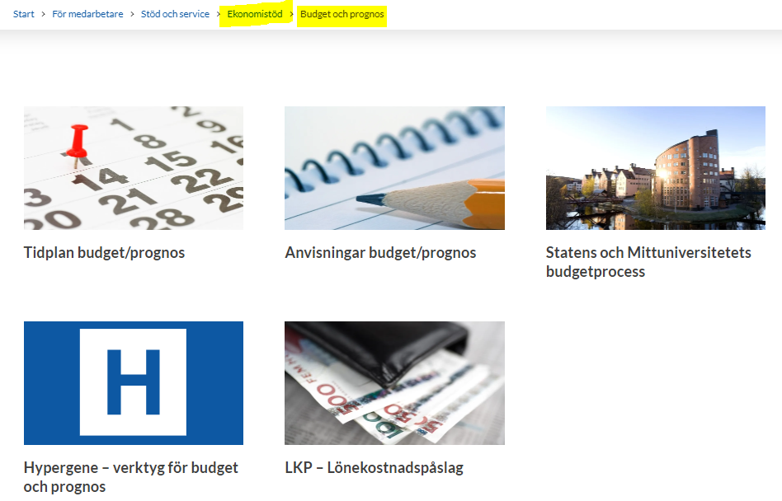

Slide 10
Budgetunderlag:
Budgetanvisningar – redovisningsmodeller samt ”att tänka på” i budget/prognos
Budgetbilagor: - tidplan
- budgetvärden (inlagda Hypergene):
LKP, löneökning%, OH%, kontors%, lokaler, anslagsramar, ramar stödverksamhet
- budgetkonton samt gällande 9-konton
- avstämningslista
- kommande REVIDERINGAR framgår i Bilagornas1:a flik
Tjänsteplaneringar från Retendo
Verksamhetsunderlag grundutbildning, forskning, projekt etc.

Slide 11
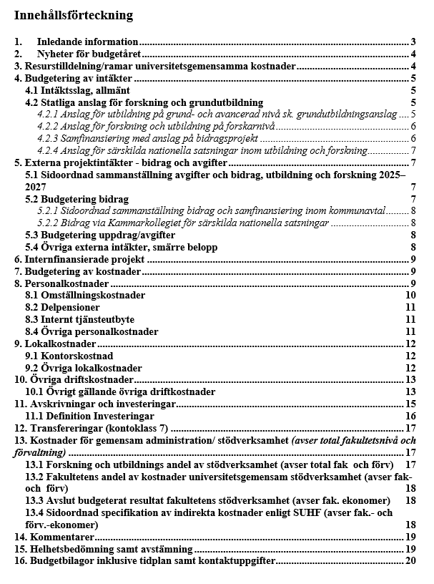
Budgetanvisningar,
Nyheter
-GU anslag mot produktion HST, HPR, men maximalt mot tak
-FO anslag mot budgetram
-Samfinansiering bidrag UTB till Utb, FO till Fo, sep 9-konton
-Miun´s slutliga budgetanslag BP 20/9
-Resultatpåverkan anslag.
-IB för FO om tilldelade anslag fg år
Pågående externfin. projekt resultatpåverkan = 0
Avslutade ev. resultatpåverkan res.påv
Resultatpåverkan samt IB om tilldelade medel fg år
Löner i nuvarande pris – uppräknas i Hypergene för budgetåret
-Kontor triggas med nuv %. Slutlig % i bokföring o prognos
-Budgetvärden övriga lokaler se bilaga 3a
Detaljerad info vissa kostnadsslag
-Definition investeringar
-Befintliga investeringar t o m aug 2021 inlästa.
-Lägg till resterande hösten 2021 samt nyinvesteringar 2022
-Separat flerårsprognos 2023-2026
Samma belopp anges för både erhållet samt utbet/lämnade
Beskriver var kommentarer till budget ska skrivas i Hypergene

Slide 12
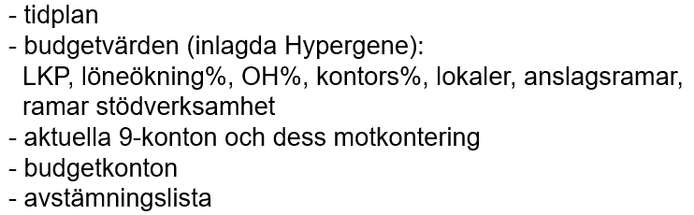

Preliminära Budgetbilagor slutliga efter BP 20/9

Slide 13
Generella budgetvärden 2025 (bilaga 2,3,9)
LKP: 60,72%
LKP per år i Hypergene
Budgetvärde löneökning: 3,6% 241001-250930
Inklusive löneglidning
2,5% 251001-260930
Kontorsprocent: 2024 års kontorsprocent
Slutliga budgetvärden tas fram efter budget för bokföring o prognos
OH-procent: Snitt OH-procent baserat på
utfall 2020-2023
Belopp investering o datorkostnad: Se avsnitt 9.1, 10:1
Stödverksamhet:
Schablontrigger 101/102/200: Beräknas på utfall flera år + prognos innevarande
Slutliga % i budget/prognos/bokföring
FÖRV-avgift per fakultet: Inledande budgetvärde = 2024 års prognos
  Slutlig budgetkostnad i slutet av process

Slide 14
Bilaga 7 Särskilda satsningar
Nuvarande satsningar som fortsätter
Tillkommande?
Anslag (2:65)
Idebanksmedel (Holding)
Studenthälsa
Decentraliserad vårdutbildning
Bidrag via Kammarkollegiet
Innovationsverksamhet
Studenter med funktionshinder
Studentinflytande (Studentkårer)
Invänta BP 2025 för:
VFU, övningsskolor (BP2022 står permanentas, men i vilken form)
VFU, vårdutbildning ev. bara t o m 2024

Slide 15
Lokalkostnader (bil 3a)
Underlag från INFRA- FAS kommer senast 27/9
- Lokalbeloppen (riktmärket) per avd/inst i Hypergene är fn 2024 års och kommer uppdateras
- Anvisningar kap 8 kommer uppdateras
- Bilaga 3a uppdateras
Specifikation till lokalfilen (lokaldatabas) från INFRA- FAS
mailas efter förfrågan
Tobias K, Eva S, Pia avstämmer total lokalkostnad FÖR, HUV, NMT

Slide 16
Beräkningsmodell kontorsprocent för redovisning 2025
Budgetvärde = 2024 års %
Prognos- och löpande redovisning = 2025 års %
- Institutionsspecifik procent med fakultetsgemensamt ansvar
alt fakultetsgemensam procent med fakultetsgemensamt ansvar
- Förvaltningsgemensam procent med förvaltningsansvar
- Differenser regleras per FÖRV, HUV, NMT
Deadline beräkning 2025 års %: 2 december
Beräkningsmodell gås igenom av fak. ekonomer innan deadline
Tobias räknar FÖRV
Excelmall EKO/eko_delat/Rutiner och mallar/Budget och Prognos

Slide 17
Ekonomiska mål årets verksamhetsutfall
Mål utöver ordinarie uppdrag, styrning och regelverk
Grundutbildning (GU):
  Produktion HST/HPR till årets takbelopp
  Anslag avsedda för årets verksamhet
  Intäkter = kostnader per år
  Men fr o m 2025 möjlighet till under- alt överskott per fakultet enligt beslutad modell
Externfinansierad verksamhet
Eventuella över- eller underskott endast vid projektavslut
Minska befintligt myndighetskapital inom forskning och utbildning
  Befintliga projekt ute i verksamheten
  Handlingsberedskap vid förändringar?
Notes:
Utöver ordinarie verksamhets- och ekonomi-styrning baserat bl a på uppdrag och regelverk
Hur väl uppfylls detta 2023, 2024?
Jag summerar mer ekonomisk utveckling. Verksamhetsuppföljning avrapporteras vid övriga dialoger.

Slide 18
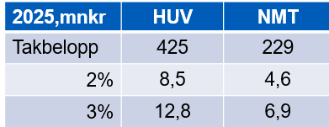
Styrmodell verksamhetsutfall GU
Förslag ny modell
Beslutad modell med syfte, avser endast GU (110), löpande uppföljning utfall och modell
Målet fortsatt i första hand att per år, upparbeta finansieringen av årets produktion inom tilldelat takbelopp
Från och med 2025 ges fakulteterna möjlighet att generera över- eller underskott
och får, per fakultet, behålla sitt GU-utfall enligt gällande regler:
- Eventuellt underskott behålls och ska regleras inom 3 år.
Vid underskott görs åtgärdsplaner. Extra utvecklingsmedel?
- Del av eventuellt överskott per år får behållas.
Ackumulerat överskott får maximalt uppgå till X% av fakultetens takbelopp.
Utfall ackumuleras på separata projekt per fakultet inom verksamhet GU (110)

Slide 19
Bilaga 9 - OH-procent 2025
OH-procent 2024:

Slide 20
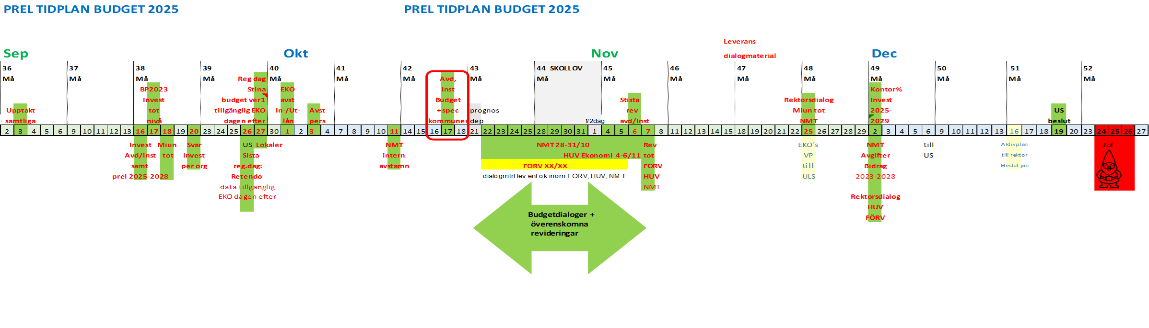


Tidplan Budget 2025

Slide 21
Sidoordnad redovisning – Se deadline
Excelmallar för:
Investeringsprognos budgetår + 2026-2029 – per UTB o FO 16/9, 2/12
Specifikation äskande av investeringar (valfri)
Avgifter och Bidrag 2025-2028 per UTB o FO 2/12
samt per FÖRV, HUV, NMT
Årets nya bidrag och samfinansiering kommunavtal 17/10
per kommun samt per avd, inst
Beräkning kontorsprocent för bokföring och prognos 2025 2/12
Ligger under eko_delat - (se anv)

Slide 22
Budgetering i Hypergene

Slide 23
Uppgifter Hypergene
Investeringar (bild 35-36)
Separat deadline
Startvärde: befintliga investeringars avskrivningar t o m 26/8 + korrigerade org NMT
Nya investeringar registreras för sep-dec 2024 samt 2025. Skilj ut med datum.
Slutavskrivningar (se lathund)
Bilaga 10 definitioner
Personal (bild 39-45)
Startvärde: All befintlig personal i Primula per augusti 2024 + korrigerade org NMT
- Personal med tjänst 2025 full kontering
- Personal ej tjänst 2025 endast vissa data och kompletteras manuellt vid behov
- Personal som byter org. registreras som utlån från hemvist per aug.
OBS! utlån facklig tid avstäms
- Excelimport personaldata från Retendofil (efter justering)
- Preliminär löneuppräkning inkl. löneglidning. Ev. justering på totalnivåer med belopp
Kontoinmatning övriga intäkter och kostnader (bild 37-38)
Budgetkonton för vissa intäkter och kostnader (bilaga 14)
Personal och avskrivningar ej inmatningsbara här
Excelimport

Slide 24
Budgetering ej kända projekt (Anvisningar kap 4.1)
Verksamhet | Projektnummer | Avser
110-231 | 299950-59 | Projektnummer som antas starta kvartal 4 (oktober)
110-231 | 299960-69 | Projektnummer som antas starta kvartal 3 (juli)
110-231 | 299970-79 | Projektnummer som antas starta kvartal 2 (april)
110-231 | 299980-99 | Projektnummer som antas starta kvartal 1 (januari)

Slide 25
Kom ihåg:
All personal per aug 2024 ingår – annars nyanställd alt utlån
Kom ihåg att t ex doktorander m fl kanske inte har tjänst inlagd i Primula fr o m 1/1 så de finns med om de ingår i aug,
men ni måste lägga till omfattning etc om tjänst budgetåret
Kontrollfliken på personaluppgiften
Avstäm att uppgifter finns för samtliga avdelningar och institutioner
Avstäm att inga uppgifter finns för avslutade org.
Avstäm att chefer har tillgång till sina avd./inst. inkl. nya avd./inst.
Avstäm att OH och kontor bokas på nya org. enheter

Slide 26
Förbättringsområden

Slide 27
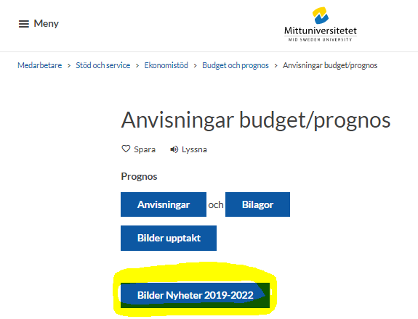
UTVECKLADE delar i BUDGETVERKTYGET 2019-2022
Anvisningar budget/prognos (miun.se)

Slide 28
Budgeteringsmodell Hypergene
- enskild genomgång vid behov

Slide 29
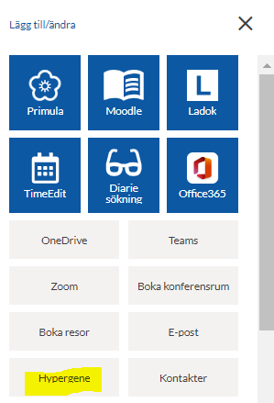
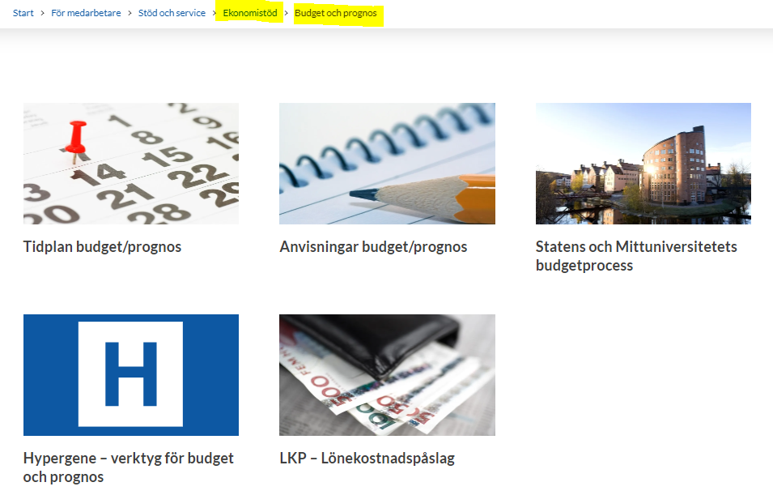
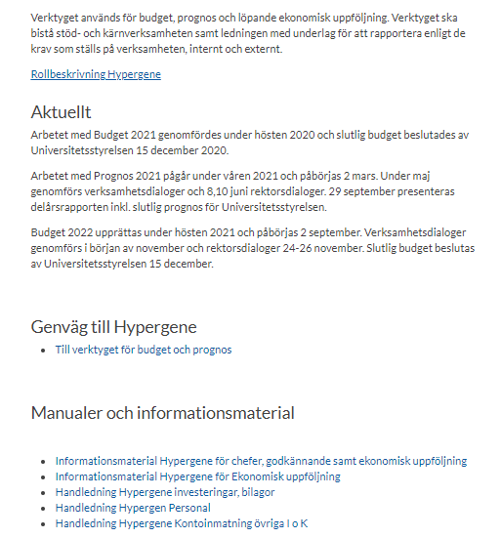

Slide 30




Budget och Prognos - Beroenden och flöden
Hypergene
Fakta och
dimensioner
Ekonomi
Ekonomisystem
(UBW)
1
2
Ekonomirapport
Central inmatning av förutsättningar
Uppsättning av processflödet
Ekonomirapport
Ekonomi
rapport
Huvudboksposter
Anläggningsregister
Registerdata
kodplan
Administratör
Vad, när, av vem och vem ska godkänna
Personalsystem
(Primula)
Personal
B
C
Personalregister
Anställningar
Ersättningar
Konteringar
Konteringar personal
Personal
rapport
(avstämning)
Budgetansvarig
Godkännare
Tjänsteplanerings-system
(Retendo)
BUDGET & PROGNOS
3
4
5
6
Fördelningar (tak och ramar)
Personal
budget
Avskrivn.
budget
Konto
Inmatning
Övr I/K
A
= Informationsflöden

Slide 31
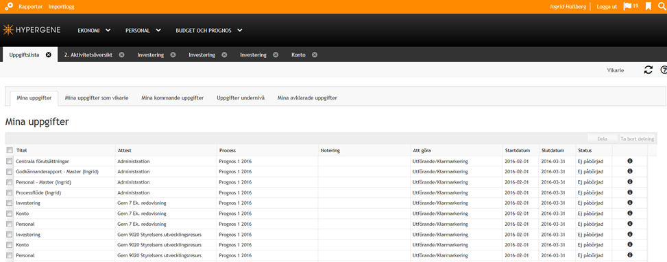

Slide 32
Investeringsuppgift (avskrivningar)
Avskrivningar maskinellt inlästa för budgetåret för:
Befintliga investeringar i anläggningsregistret t o m aug.datum enligt tidplan
Nyinvesteringar registreras för:
- ej genomförda innevarande år (höst) enligt godkänd investeringsbudget innevarande år
- nya investeringar för budgetåret (äskande)
Datum och år styr tillhörighet per år!
Slutavskrivningar görs på avslutade projekt under budgetåret med restvärde
Vid full finansiering bokas lika mycket intäkter som avskrivningar inom aktuell verksamhet. Gäller även vid slutavskrivningar.
Avskrivningar för investeringar t o m 2012 för verks 110,211,111,810 läggs endast in med totala avskrivningsbelopp centralt för UTB o FO
Justering av inläst alt registrerad investering – se handledning

Slide 33
Budget investeringar, fortsättning
Sidoordnad redovisning investeringsäskande för ytterligare 4 år utöver budgetåret
Se anvisningar avsnitt 1.1.8 samt avsnitt 10
Utgör underlag för universitets flerårsbudget.
Prognos för investeringsbehov fyra år efter budgetåret lämnas i separat Excelfil till fakultetsekonomer som sammanställer per fakultet.
För förvaltning lämnas och sammanställs detta av Tobias
Anna-Karin sammanställer Mittuniversitet totalt
Excelfil under:
EKO/ eko_delat/ 1 Planerings- och uppföljningsprocessen/ 1.2 Stöd- och kärnverksamheten/ Budget 2023/Investeringsprognos flera år

Slide 34
Kontouppgift- övriga intäkter och kostnader
Budgetkonton för vissa intäkter och kostnader
Personal och avskrivningar ej inmatningsbara här
Kom ihåg - flik för registrering av I o K per aktivitet
Sidoordnad sammanställning av nya bidrag och samfinansiering inom kommunavtal
- Se anvisningar kap 1.1.6 samt 4.1
- Excelfil under ”EKO/eko_delat/Rutiner och mallar/Budget och Prognosunderlag/Spec kommunavtal”
Sidoordnad sammanställning av avgifter och bidrag,
ytterligare 3 år efter budgetåret

Slide 35
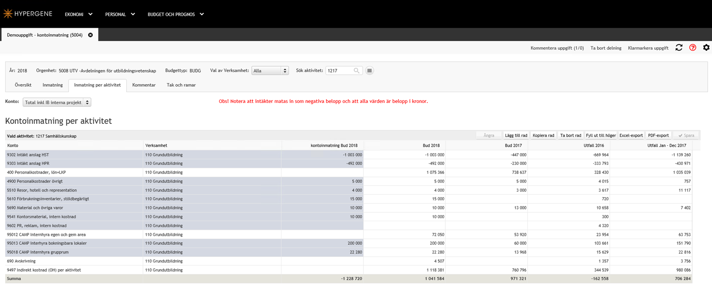

Separat flik för kontoinmatning per projekt (aktivitet)
Visar samtliga, budgeterade intäkter och kostnader även ej inmatningsbara i kontuppgift (lön, avskrivningar, OH, kontor etc)
Förenklar justering totalsumma/resultat per aktivitet
Urvalet att ”tratta ner” via org, verksamhet och en aktivitet påverkar inte prestandan som tidigare modell när unika aktiviteter per org. minskar urvalet att välja aktivitet
I prognos motsvarande flik, men med inmatning per period (som vanligt)

Slide 36
Personaluppgift
Personal Primula per aug med tjänster fr o m jan budgetåret:
namn
personnummer
månadslön per augusti
hemvist,
lönetillägg
Kontering
Personal i Primula per aug, men ej tjänst fr o m jan budgetåret
- hemvist
- månadslön
Manuellt tillägg av kontering, tjänstgöringsgrad, tillägg etc om anställd budgetåret
Alt. ingen kontering eller nollad lön om inte anställd budgetåret
Excelimport av kontering från Retendo

Slide 37
Excelimport från Retendo för kontering personal med hemvist på avdelningen (se exempelbilder)
Deadline Retendo
Excelfil tillgänglig dagen efter (valfritt om man vill läsa in)
Ev justeringar i Excelfil görs manuellt innan inläsning till Hypergene
Deadline Ut- och inlån
Fungerar ej i Firefox och Chrome - ev fungerar det ef ny version
Handledning för personalkostnader på weben
Kom ihåg att kolla i kontrollfliken om fel i indata från Primula!

Slide 38
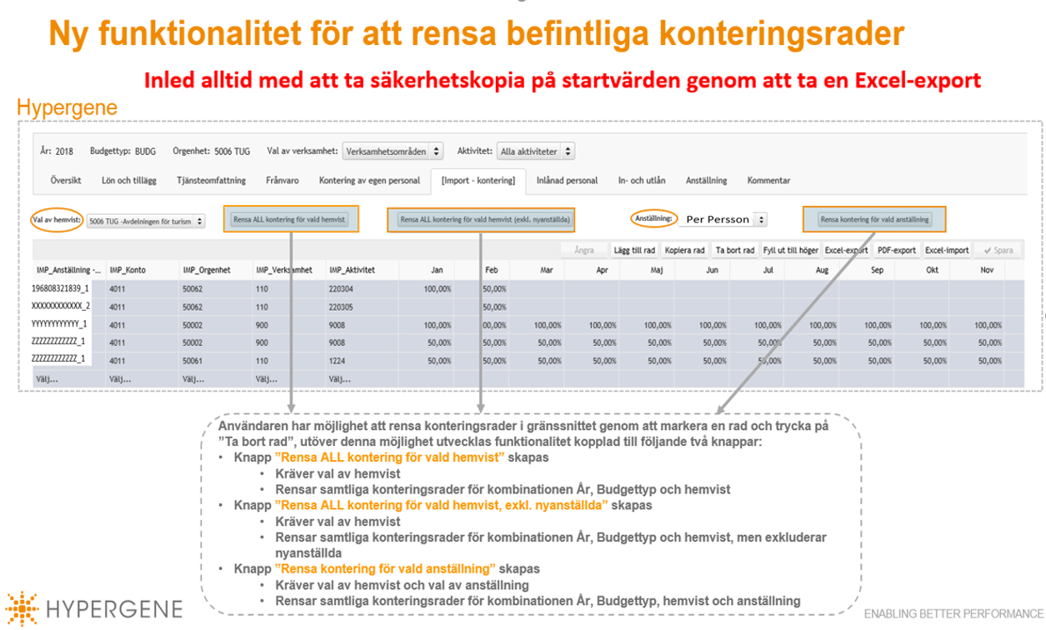

NYHET
Namn framgår efter personnr här och i Excelexport.
Indata från Retendo fungerar som tidigare exkl namn!

Slide 39
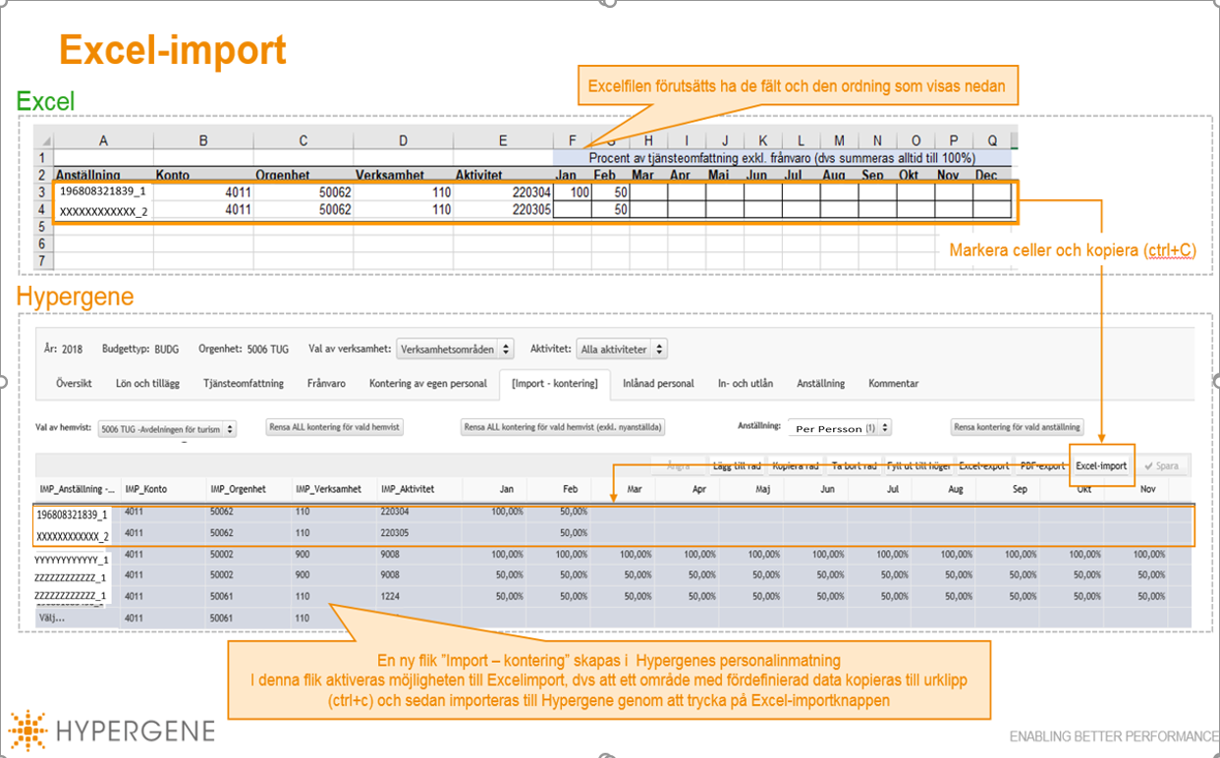



NYHET! Namn ingår här i Hypergene, men Retendofil kan läsas in som tidigare exkl namn

Slide 40
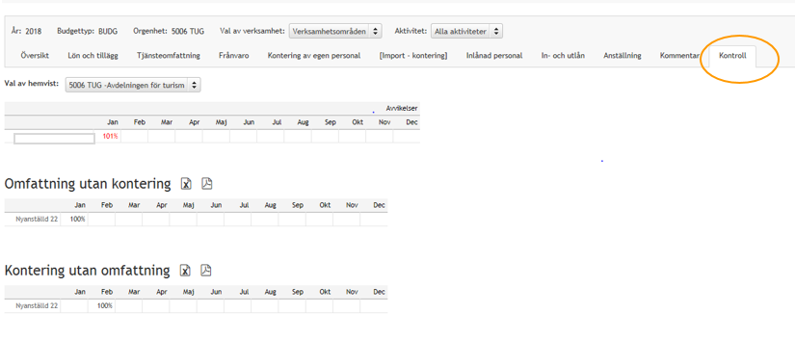
Separat kontrollflik för avstämning konteringsprocent
Ingen avstämningsdel i Importfliken som i kontoinmatningen därav sep flik
Felkontering nedan:
- felkonterad person >100%
- Nyanställd 22 inlagd med lön januari och tjänsteomfattning i januari men ingen kontering januari utan istället i februari

Slide 41
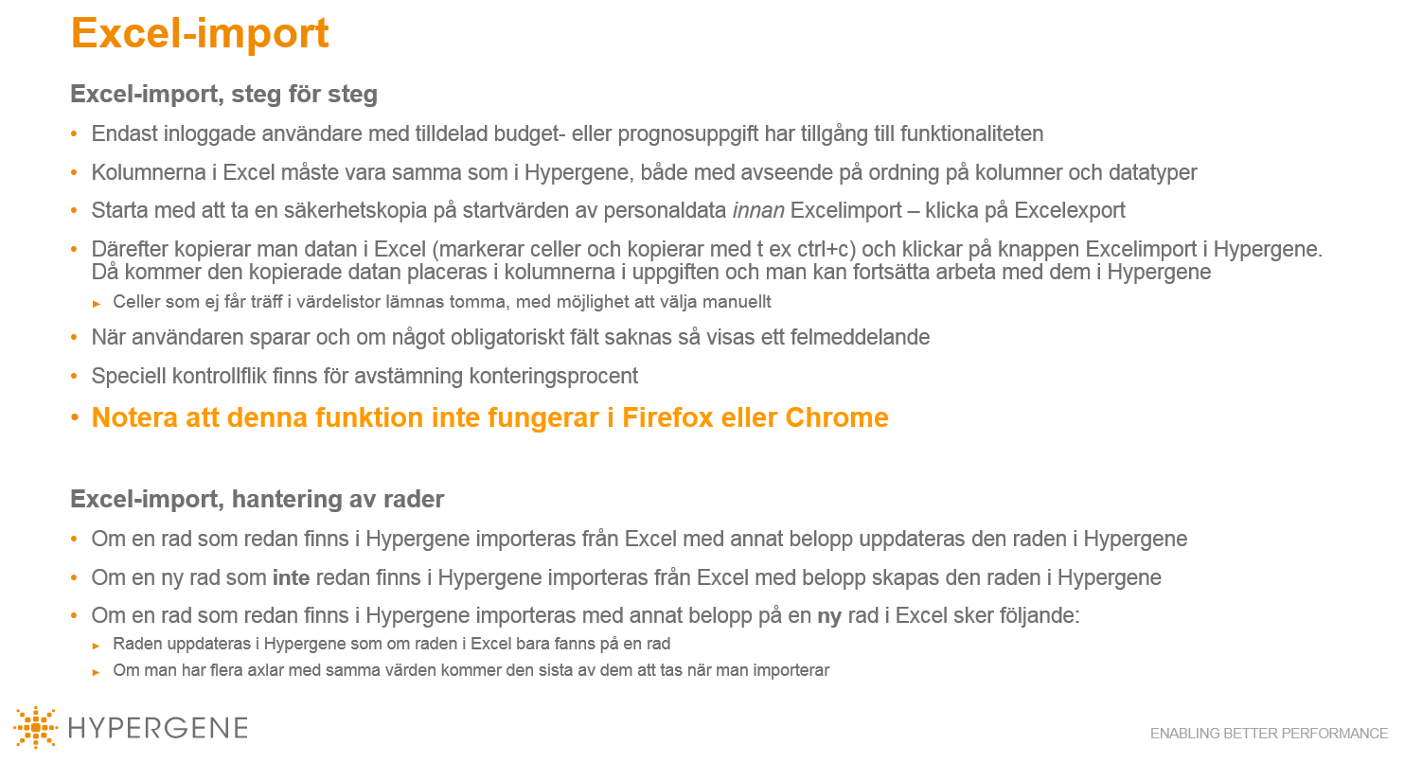
OBS!
Excelimport kontering personal endast för personal med hemvist på avdelningen – inte ut- och inlån

Slide 42
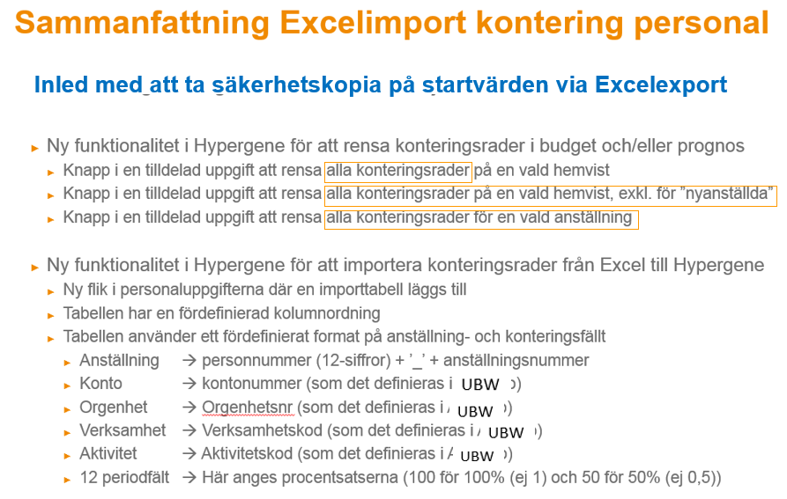
Inled med att ta säkerhetskopia på startvärden via Excelexport

Slide 43
Avstämning budget
- se budgetbilaga 12-13

Slide 44
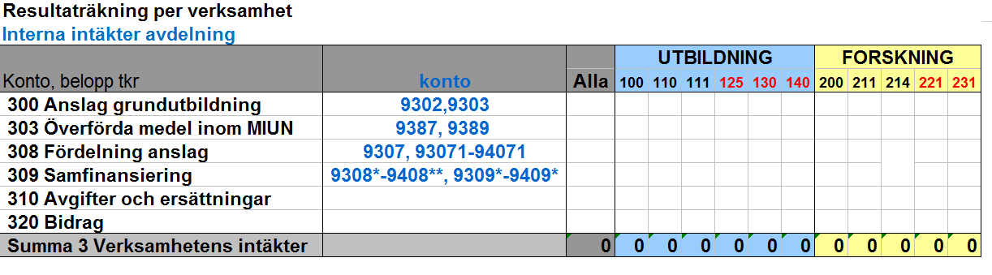
Avstämning kontoklass 9, bilaga 10

Slide 45
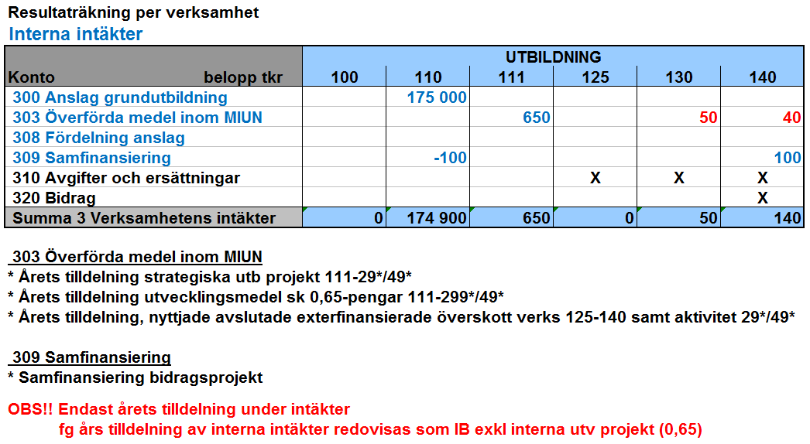
Avstämning, intern resultaträkning intäkter UTB

Slide 46
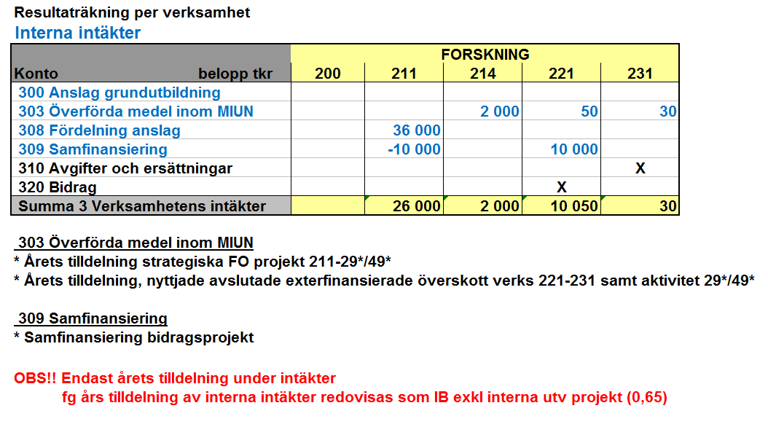
Avstämning intern resultaträkning, intäkter FO

